Slide 1



PHÒNG GIÁO DỤC QUẬN LONG BIÊN
TRƯỜNG MẦM NON GIANG BIÊN
Hoạt động: Làm quen với toán
Đề tài: Ý nghĩa các con số
Đối tượng: 4 – 5 tuổi
Giáo viên: Nguyễn Thị Hồng
Trần Thị Thường

Slide 2

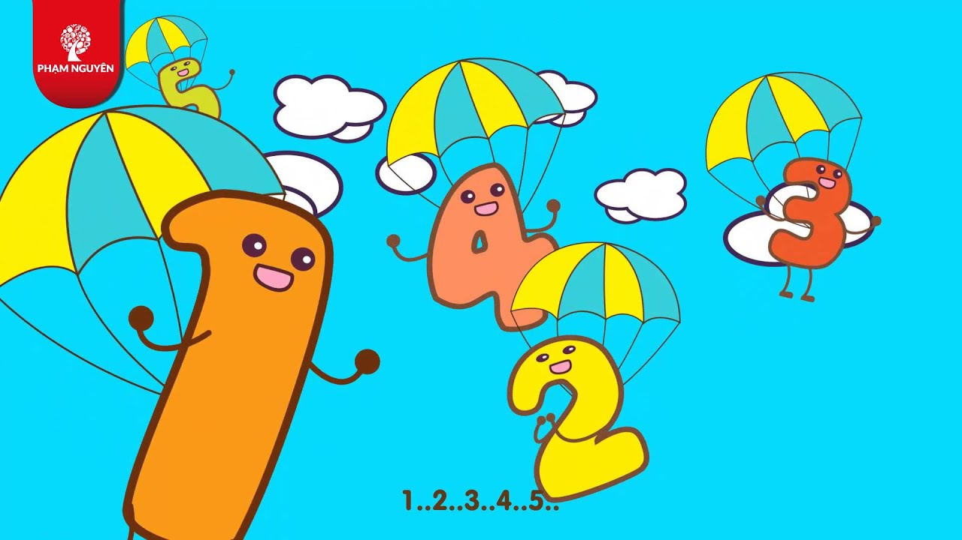
Ổn định tổ chức
Bài hát: Tập đếm

Slide 3


Slide 4
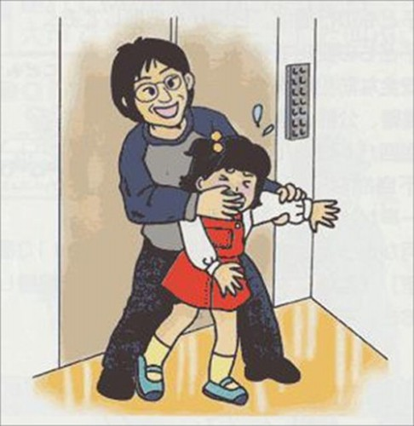
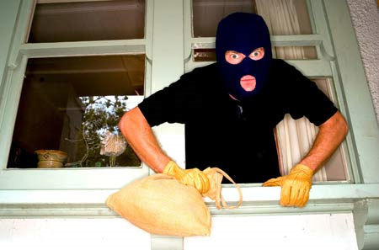
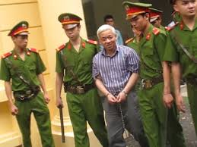
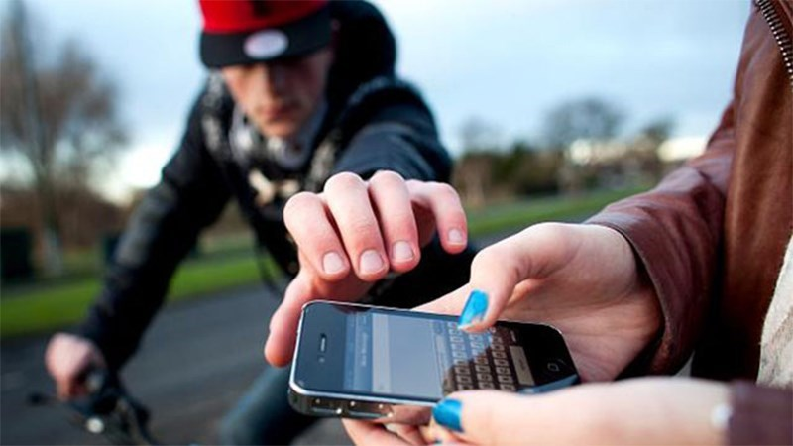

Slide 5

113

Slide 6

Câu chuyện: Bé Bo nhanh trí
Câu chuyện: Bé Bo nhanh trí

Slide 7
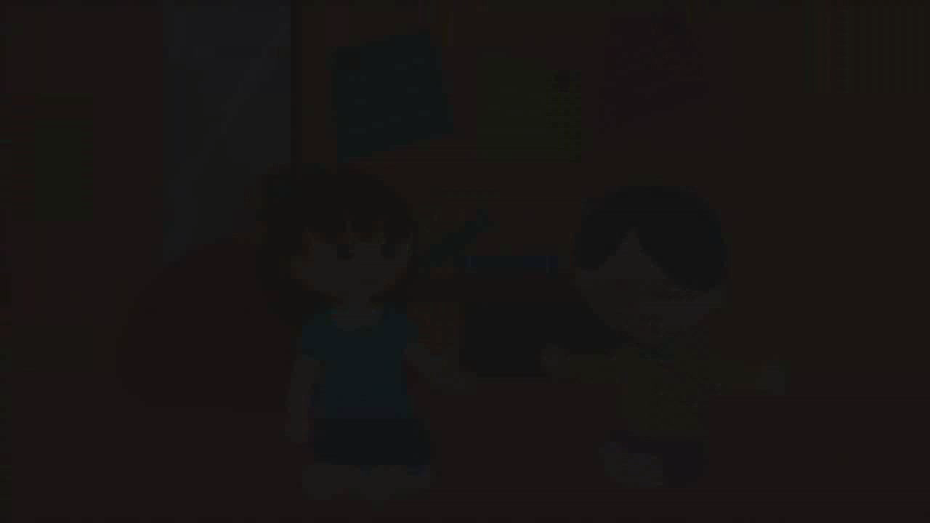

Slide 8
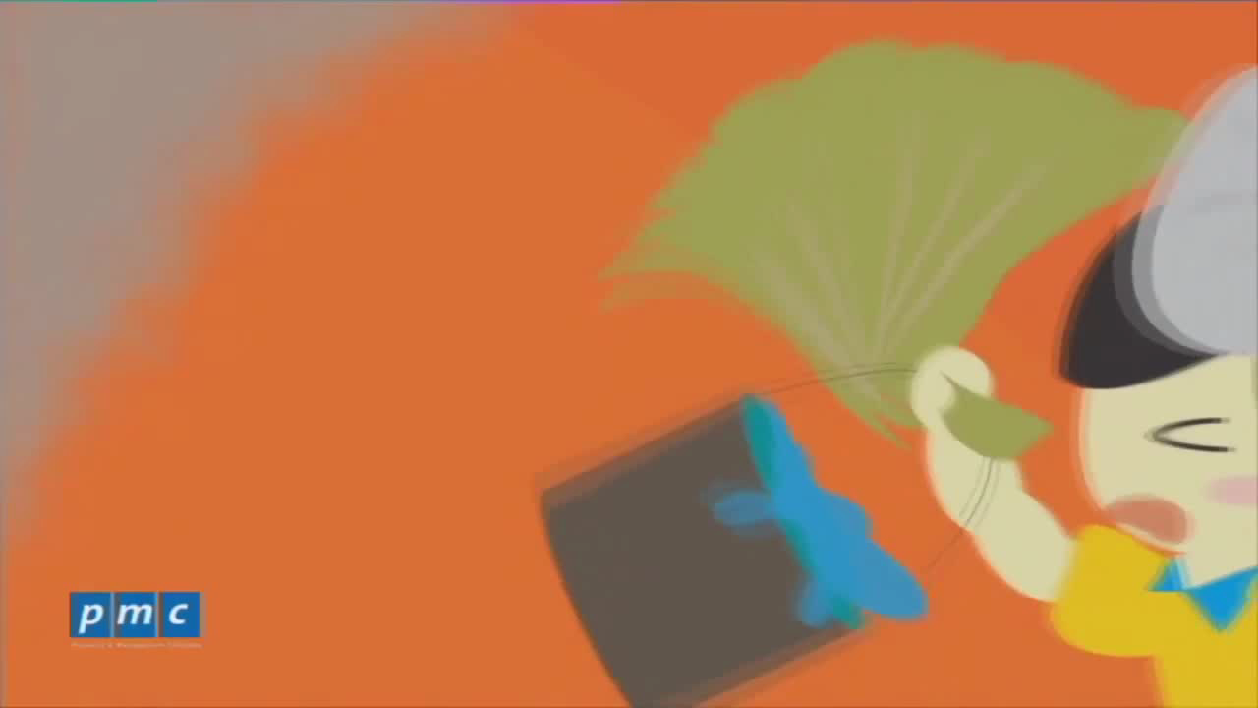

Slide 9
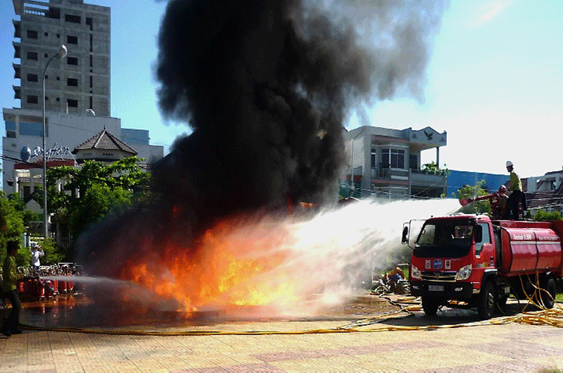

Slide 10
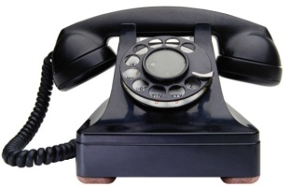
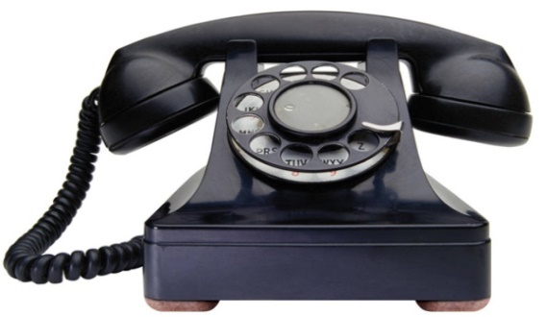
114

Slide 11
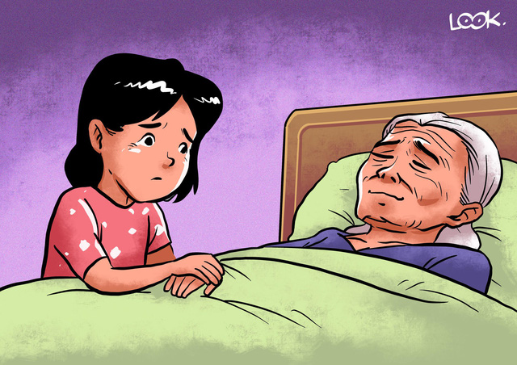

Slide 12
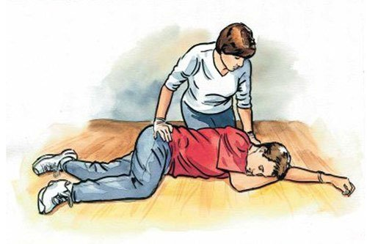

Slide 13
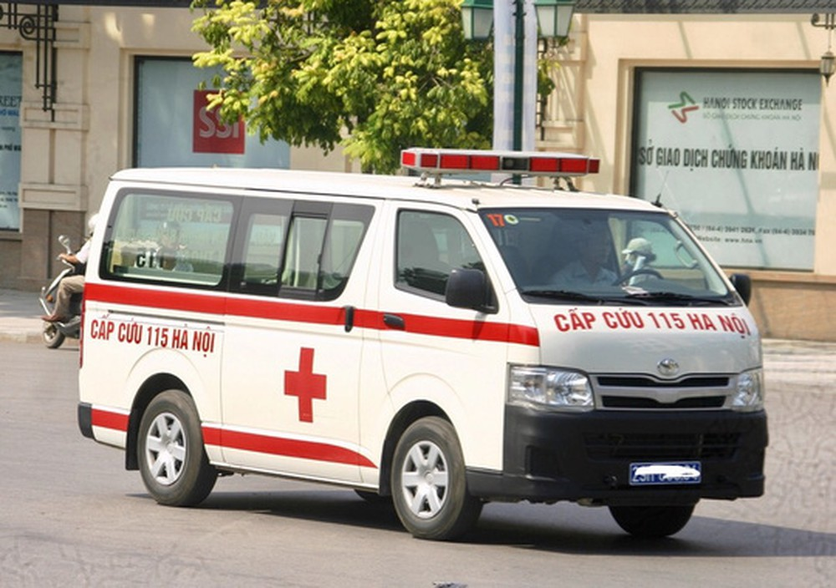

Slide 14
115

Slide 15
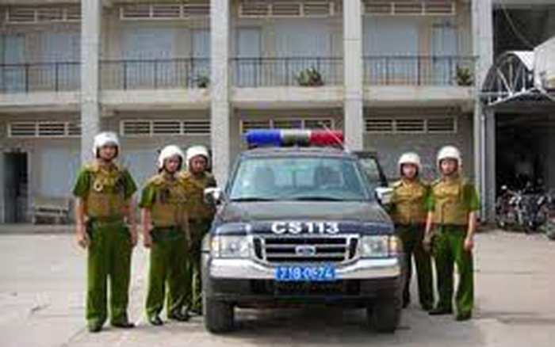
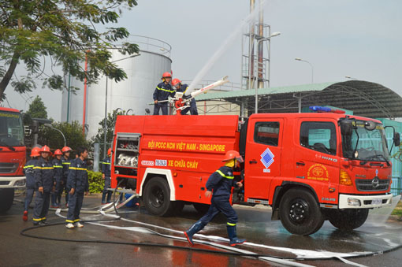
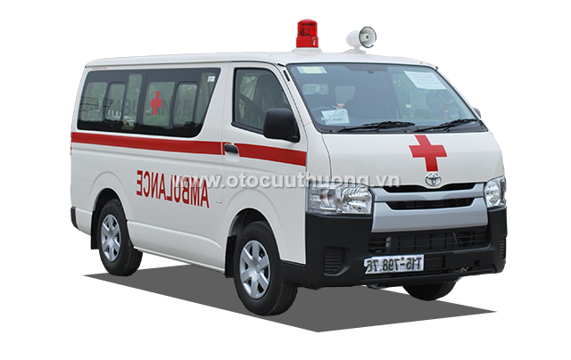
113
114
115

Slide 16
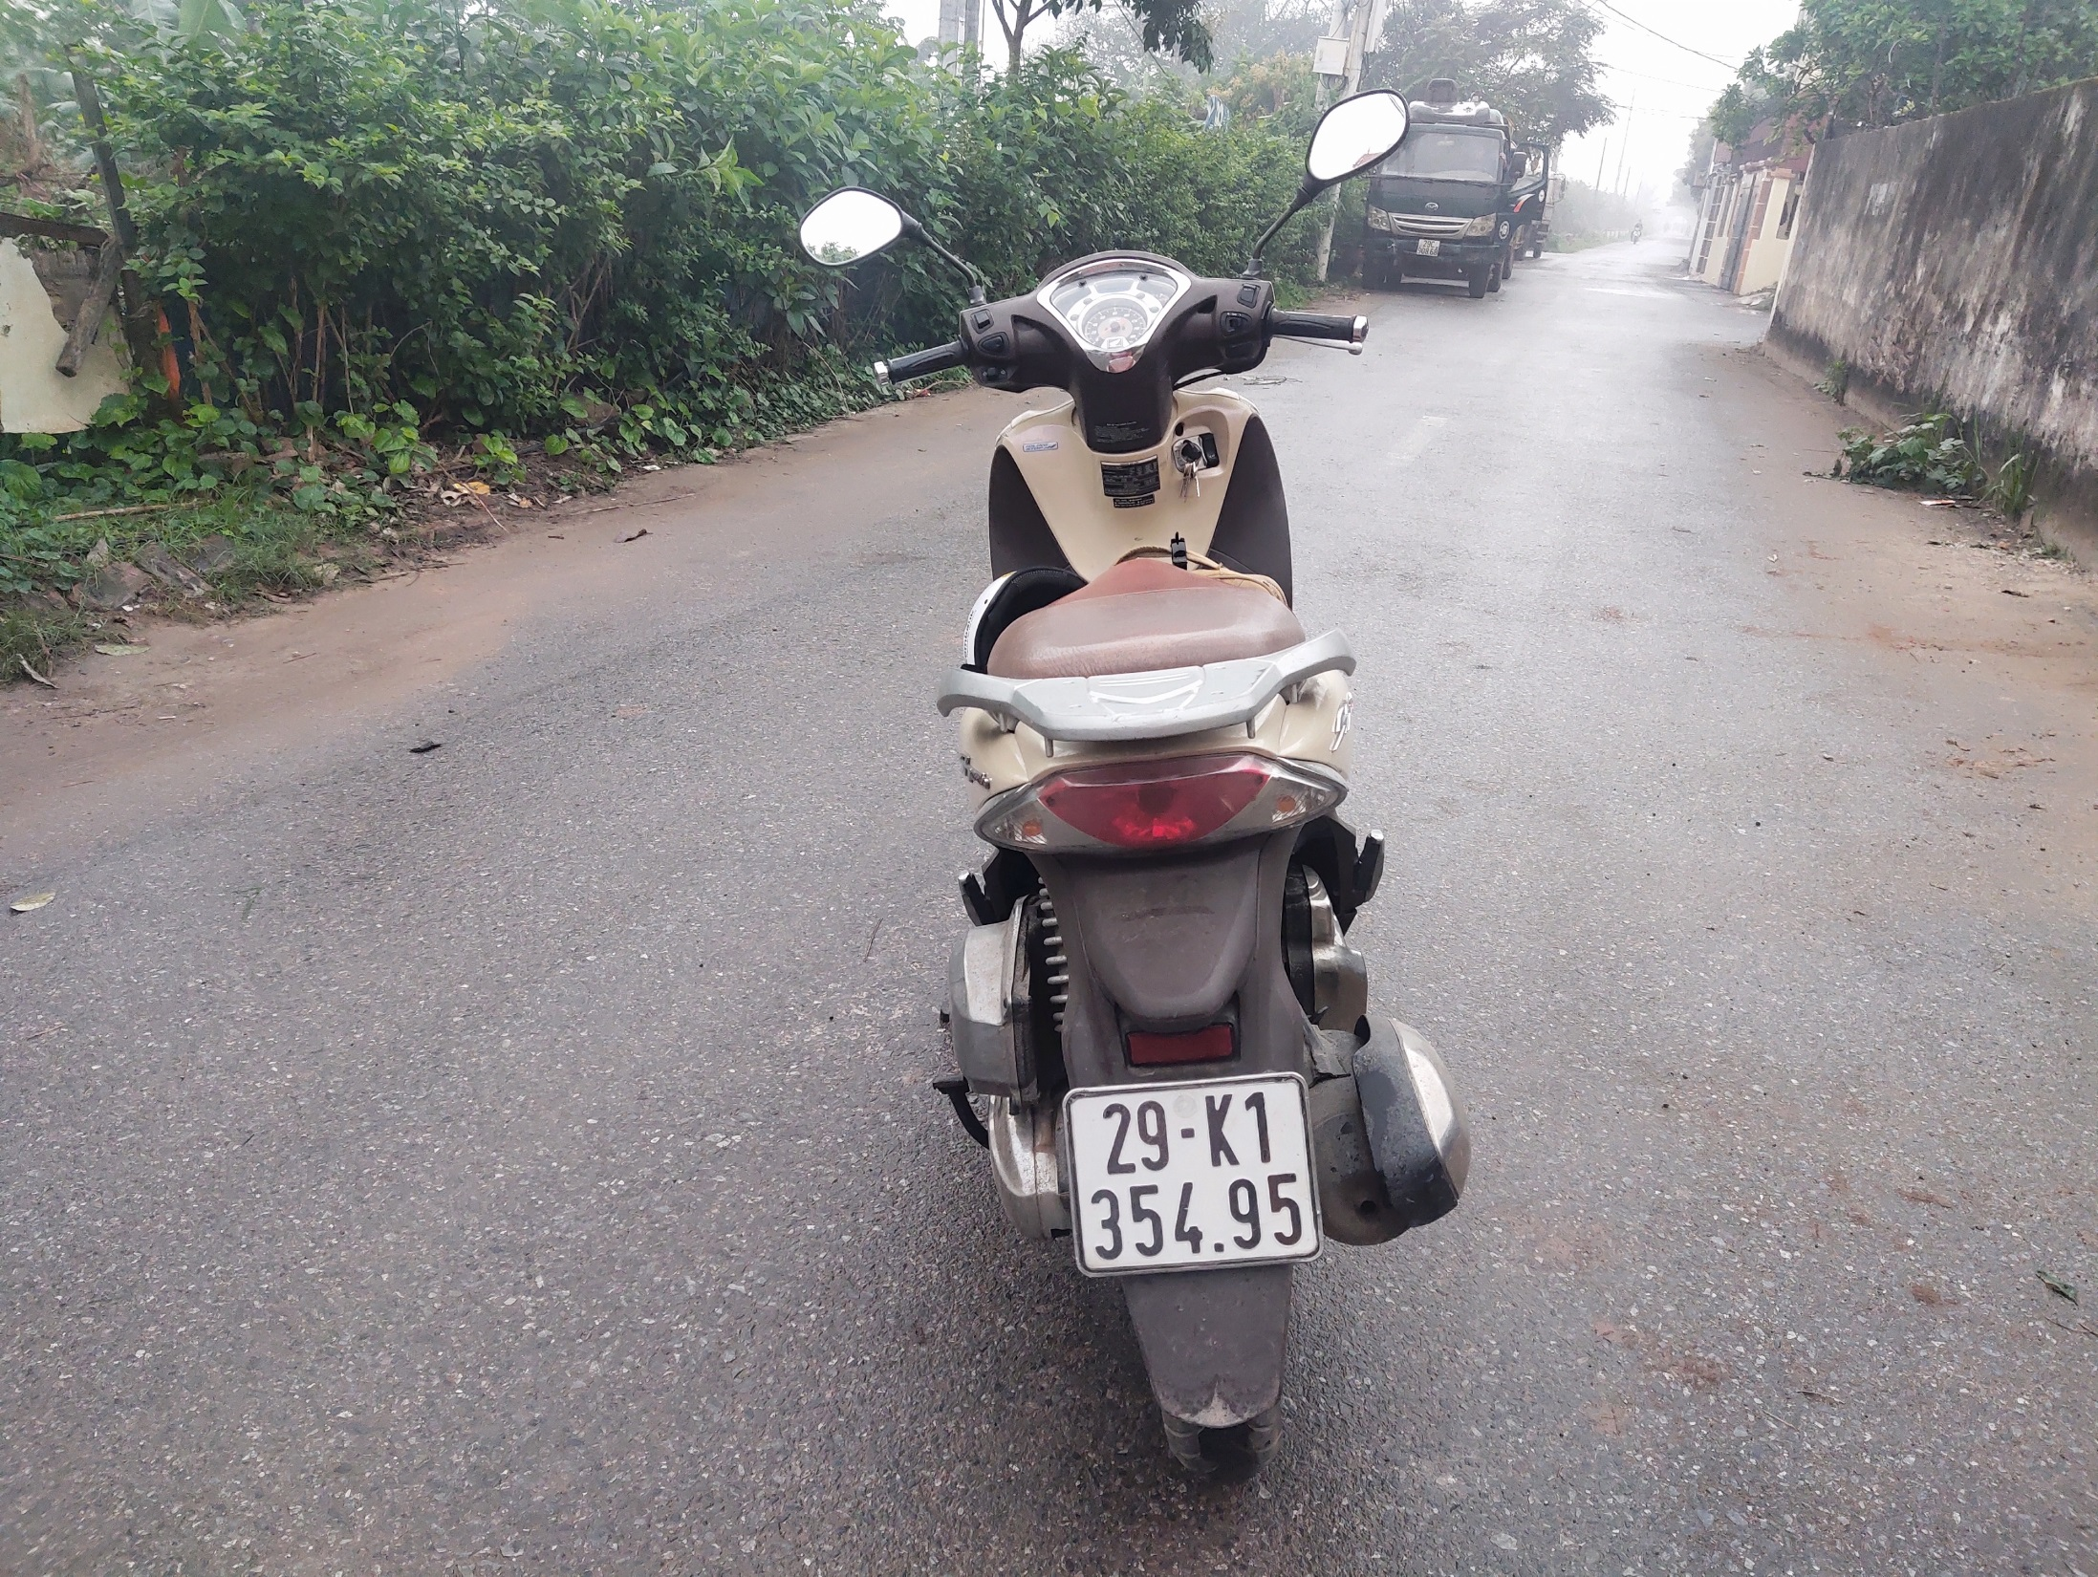

Slide 17
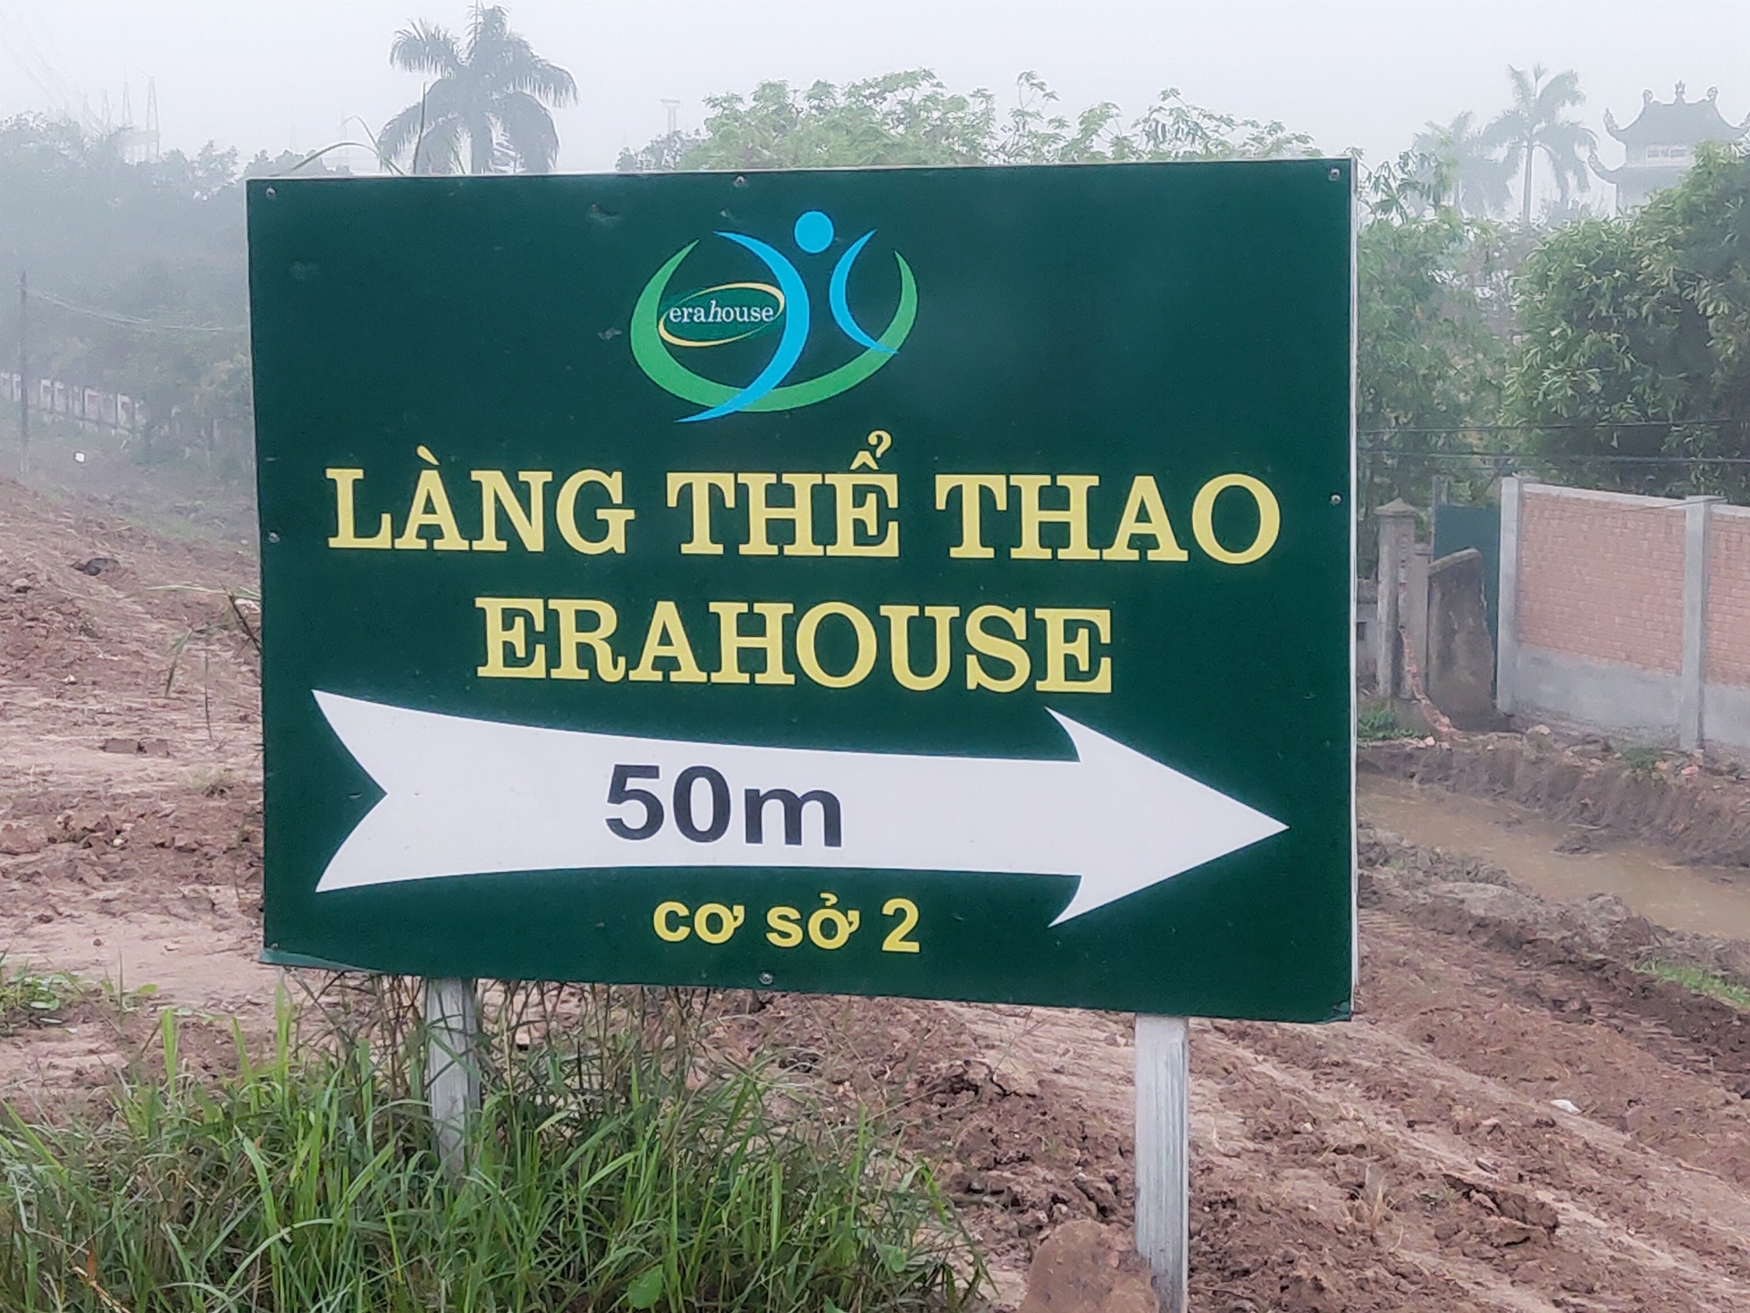

Slide 18
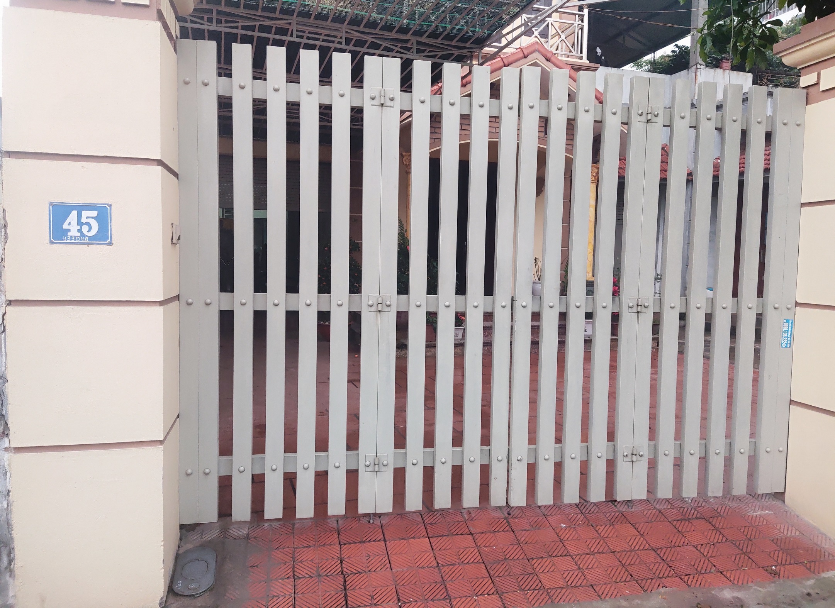

Slide 19
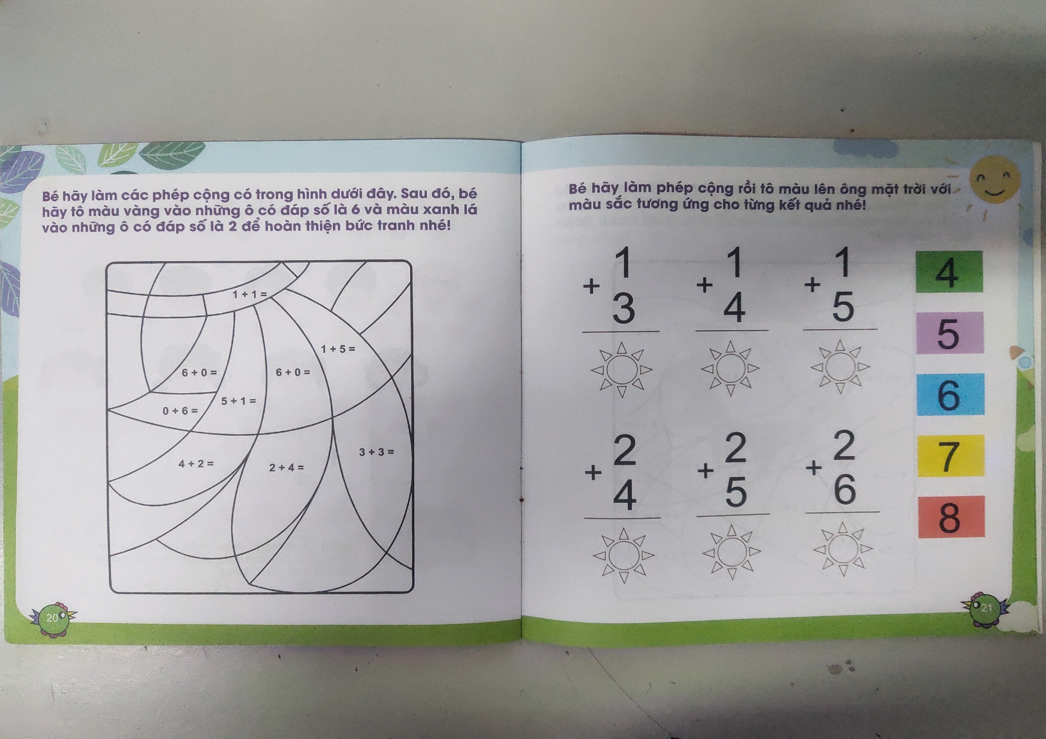

Slide 20

Trò chơi 1:
“Ai nhanh nhất”

Slide 21

Trò chơi 2
“Tìm số điện thoại
theo hình ảnh”

Slide 22
113
114
115

Slide 23
113
114
115

Slide 24
113
114
115

Slide 25


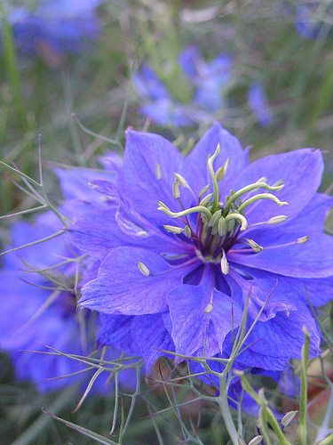


Buổi học đến đây là kết thúc!
Chúc các con chăm ngoan, học giỏi

